Slide 1



Análisis Contextual en Escenarios Multicámara
- TRABAJO FIN DE MASTER -
Image Processing and Computer Vision (IPCV) Master
Alejandro López Cifuentes
Tutor: Marcos Escudero Viñolo
Video Processing
and Understanding Lab

Slide 2
Índice
Objetivos
Aplicación
Algoritmos Integrados
Demostración
Líneas de Continuación del Trabajo

Slide 3
Objetivos
Aplicación
Interfaz de usuario capaz de visualizar estadísticos temporales de uso pre-generados o generados en tiempo real de diferentes zonas en un espacio común.
Investigación: Análisis contextual de un espacio poblado.
Análisis de los elementos contextuales en secuencias de vídeo (puertas, mostradores, pasillos…).
Identificar el estado de estos elementos en cada cámara (visible, ocultos).
Identificar el grado de uso de las zonas contextuales.
Detección de personas.
Combinación de la información procedente de todas las cámaras mediante proyección en diferentes planos.

Slide 4
Índice
Introducción y Objetivos
Aplicación
Algoritmos Integrados
Demostración
Líneas de Continuación del Trabajo

Slide 5
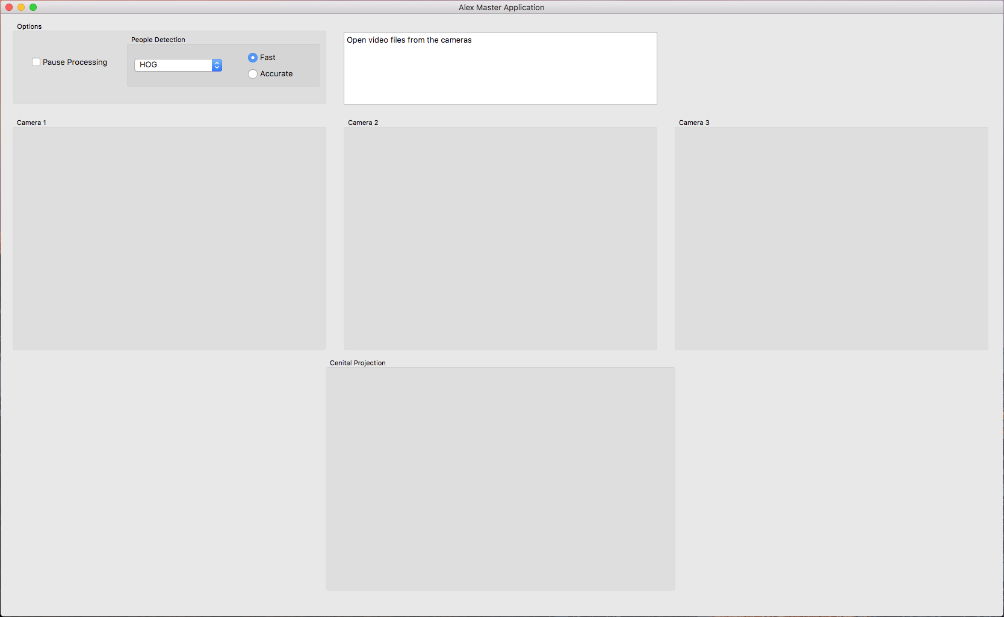
Aplicación
Interfaz de Usuario

Slide 6
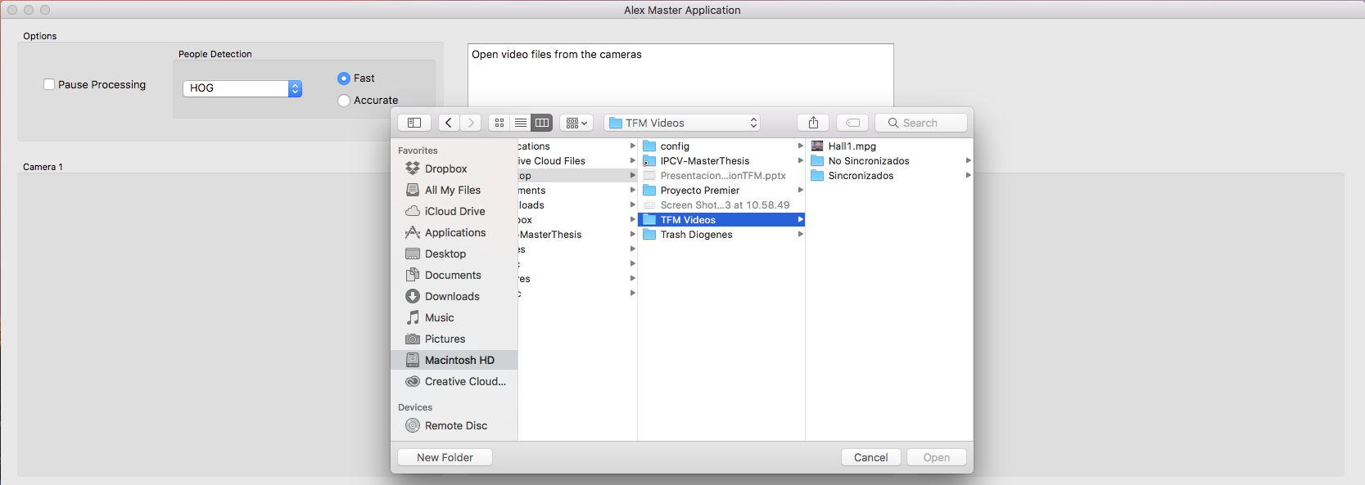
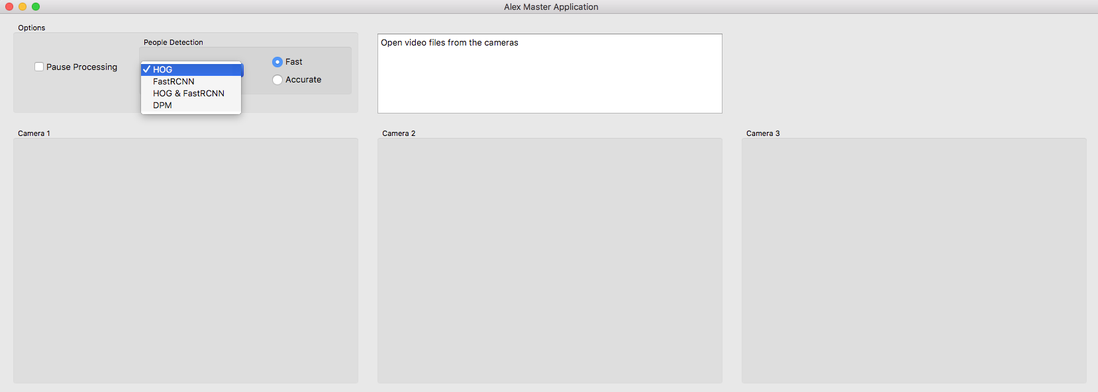
Aplicación
Interfaz de Usuario

Slide 7

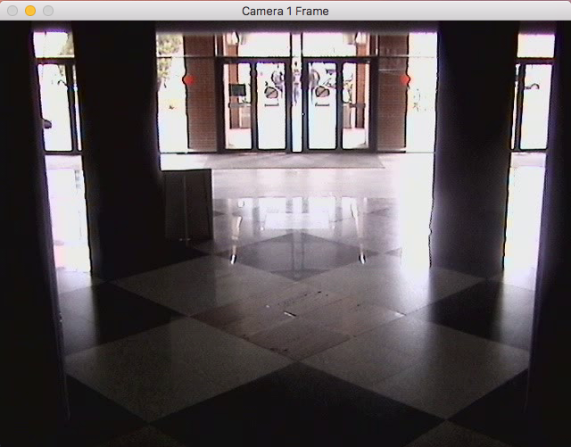
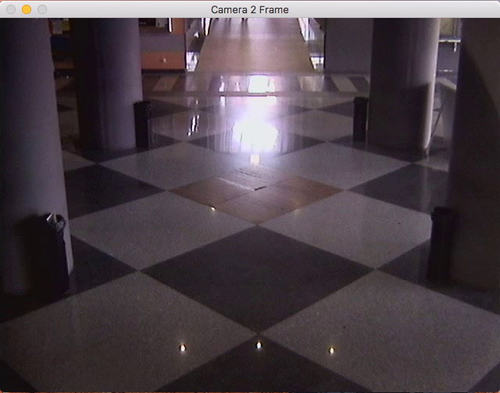
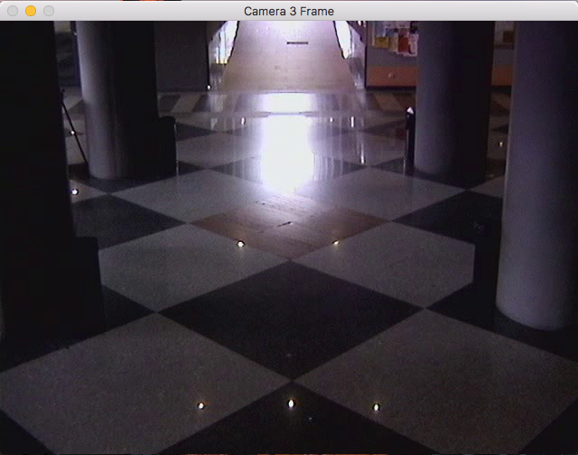
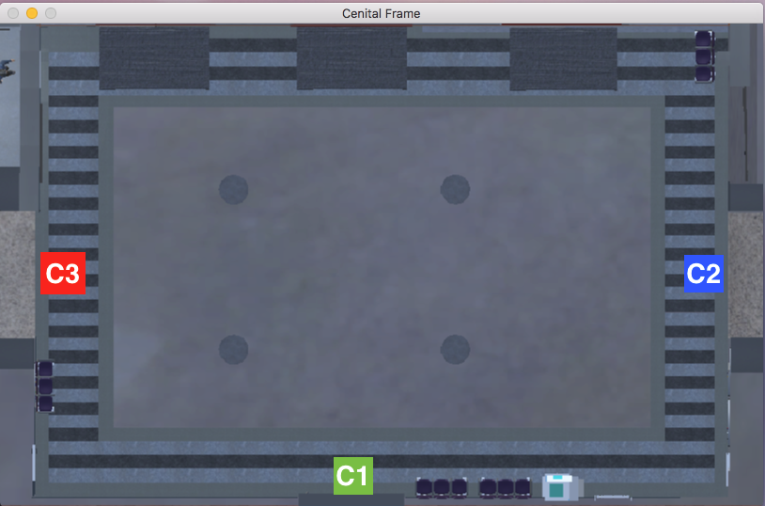
Aplicación
Interfaz de Usuario

Slide 8
Índice
Introducción y Objetivos
Aplicación
Algoritmos Integrados
Demostración
Líneas de Continuación del Trabajo

Slide 9
Algoritmos Integrados
Sustracción de fondo
MOG - Mixture of Gaussians: Modelado de cada píxel del frame.
Detección de personas
Varios métodos de detección han sido integrados:
HOG - Histograma de gradientes orientados: Modelo simple y rápido con clasificación por SVM. (C++)
DPM - Deformable Part Models: Modelo más completo pero más lento. (C++)
FastRCNN + Multiscale Combinatorial Grouping (MGC): Usando redes neuronales y MGC para extraer propuestas de objetos. (Matlab)

Slide 10
Algoritmos Integrados
Homografía y Visualización
Proyección de personas en un plano común cenital mediante la proyección de los bounding boxes detectados.
Creación de gaussianas de anchura proporcional a la puntuación de los bounding boxes.
Proyección de zona de suelo pre-anotada para cada una de las cámaras.

Slide 11
Índice
Introducción y Objetivos
Aplicación
Algoritmos Integrados
Demostración
Líneas de Continuación del Trabajo

Slide 12
Demostración
Vídeo de Demostración

Slide 13
Índice
Introducción y Objetivos
Aplicación
Algoritmos Integrados
Demostración
Líneas de Continuación del Trabajo

Slide 14
Líneas de Continuación del Trabajo
Detección de Personas
Integración del detector Aggregate Channel Features (ACF) para intentar mejorar el tiempo de detección y la precisión.
Filtrado de la imagen para reducir el área de búsqueda.
Sustracción de fondo.
Objetos contextuales de la escena.
Uso de candidatos a personas.
Análisis semántico de la escena
Uso de redes neuronales (PSPNet) para extraer información semántica de la escena, tanto posición (área cubierta) como clasificación (tipo de objeto).

Slide 15
Líneas de Continuación del Trabajo
Proyección Común
Refinamiento de la homografía mediante creación de una nueva planta del Hall.
Refinamiento del plano cenital mediante introducción de medidas y correspondencias reales.
Re-proyección de las gaussianas del plano cenital a los planos de las cámaras para afinar la detección de personas.
Filtrado de bounding boxes que no tengan correspondencia en objetos contextuales.

Slide 16
Planning Temporal
Presentación memoria
Presentación TFM
Tiempo Restante
Mediados de Junio
Principios de Julio
 | Marzo | Abril | Mayo | Junio
Objetivos | Afinación homografía. Mejora tiempo detección de personas. Filtrado de bounding boxes. Memoria (Introducción, motivación..) | Procesamiento paralelo interfaz Análisis semántico de la escena. Incorporación al sistema de las etiquetas semánticas. Memoria (SoA, sistema…) | Procesamiento paralelo interfaz Grabación de videos Obtención y evaluación de resultados. Memoria (Resultados, conclusiones) | Finalización memoria. Presentación

Slide 17
Análisis Contextual en Escenarios Multicámara
- TRABAJO FIN DE MASTER -
Image Processing and Computer Vision (IPCV) Master
Alejandro López Cifuentes
Tutor: Marcos Escudero Viñolo
Video Processing
and Understanding Lab

Slide 18
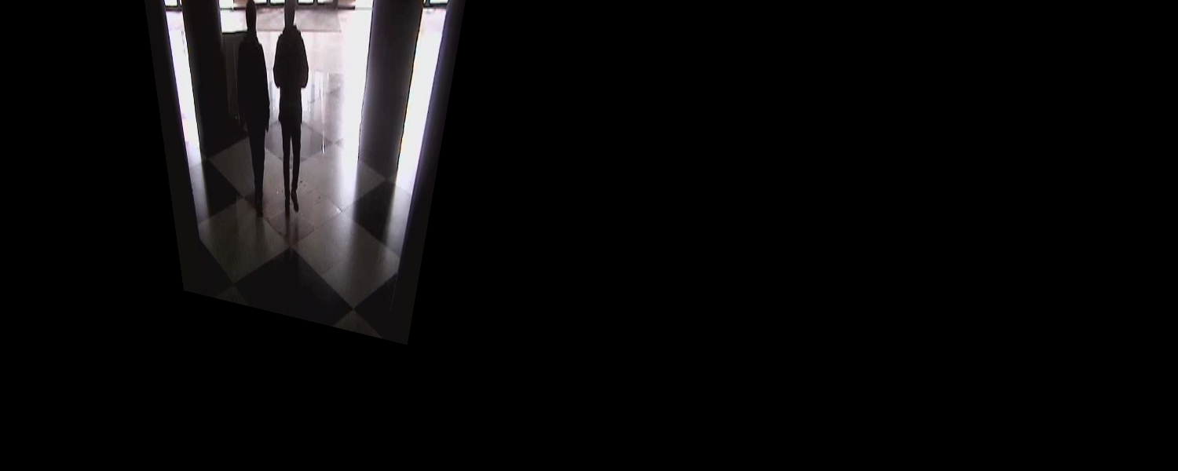
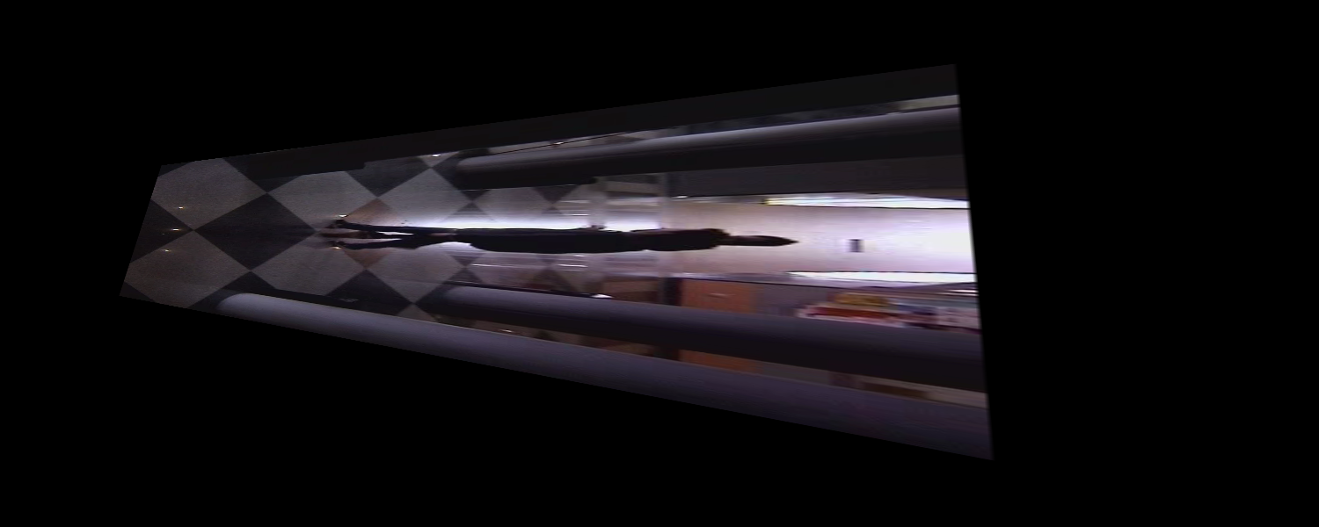
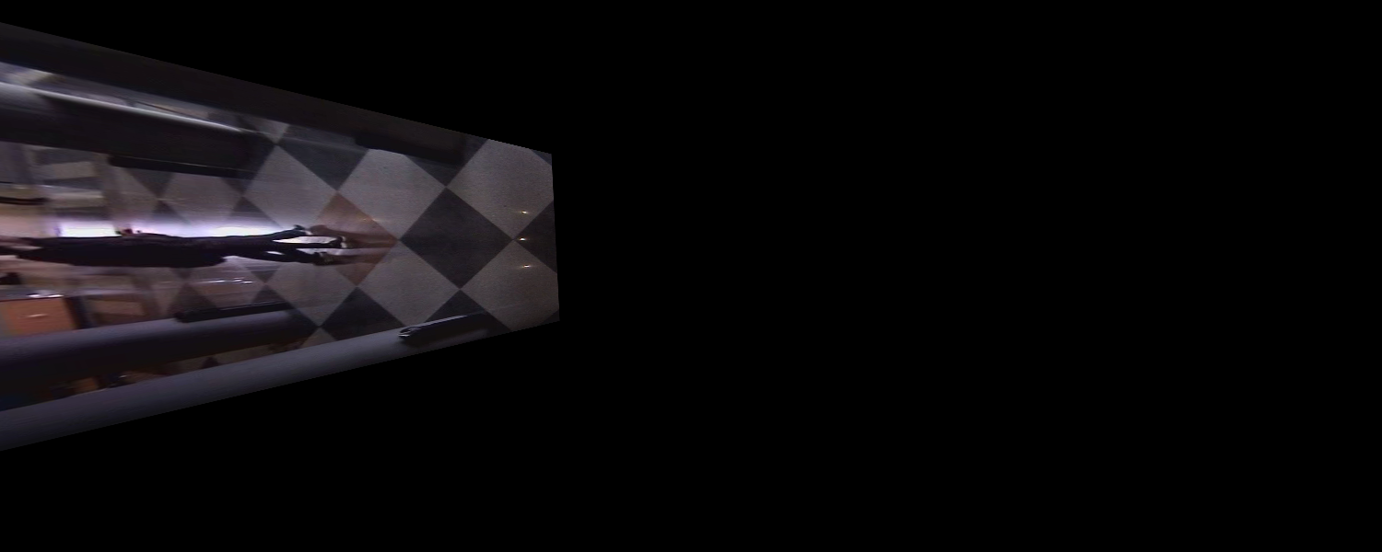
Problema Homografía

Slide 19
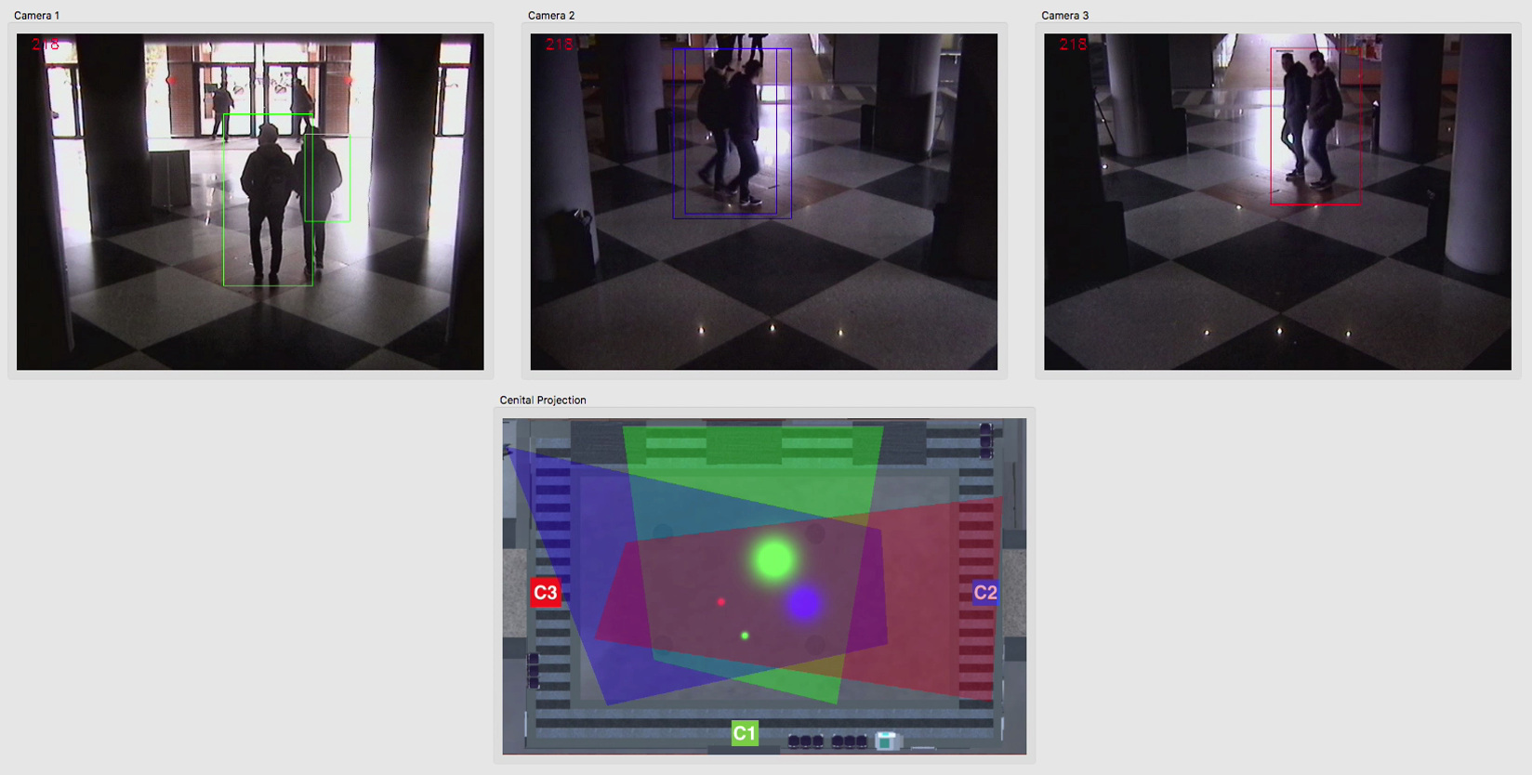
Problemas Detección / Proyección
Notes:
Problema 1: Grupo de dos personas detectado con un solo bounding box. Solo proyectamos una gaussiana.
Problema 2: Persona detectada con un bounding box solo en el torso. La proyección va a ser errónea.
Problema 3: Mismas personas proyectadas con una distancia bastante grande en el plano cenital

Slide 20
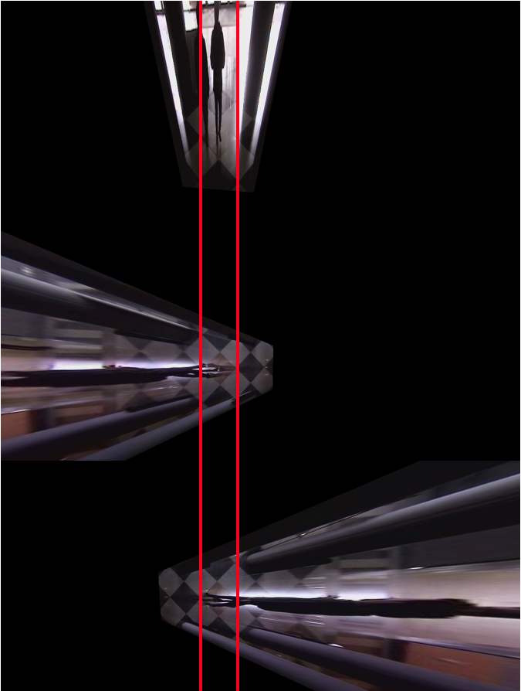
Homografía Alineada

Slide 21
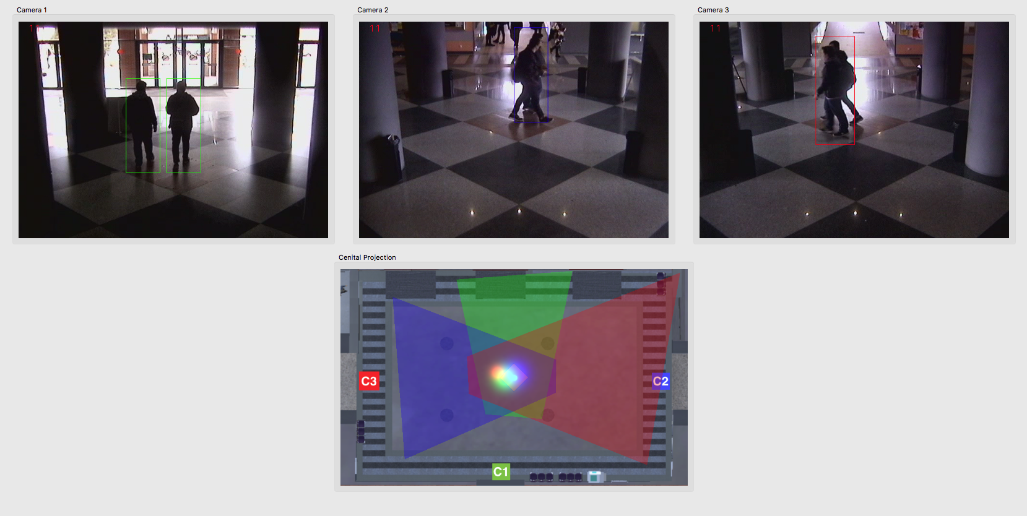
Homografía Alineada

Slide 22
Media Tiempos
 | Modo de Compilación | HOG | DPM
Segundos/Frame | Debug | 1.10 s – 0.83 s | 3.05 s – 2.70 s
 | Release | 0.8 s – 0.7 s | 1.1s – 0.99s

